Slide 1
Modelação Geométrica e Generativa
Mestrado Integrado em Arquitectura
Ano Lectivo 2022-2023 1º Semestre
Docente - Nuno Alão 4º Ano

Slide 2
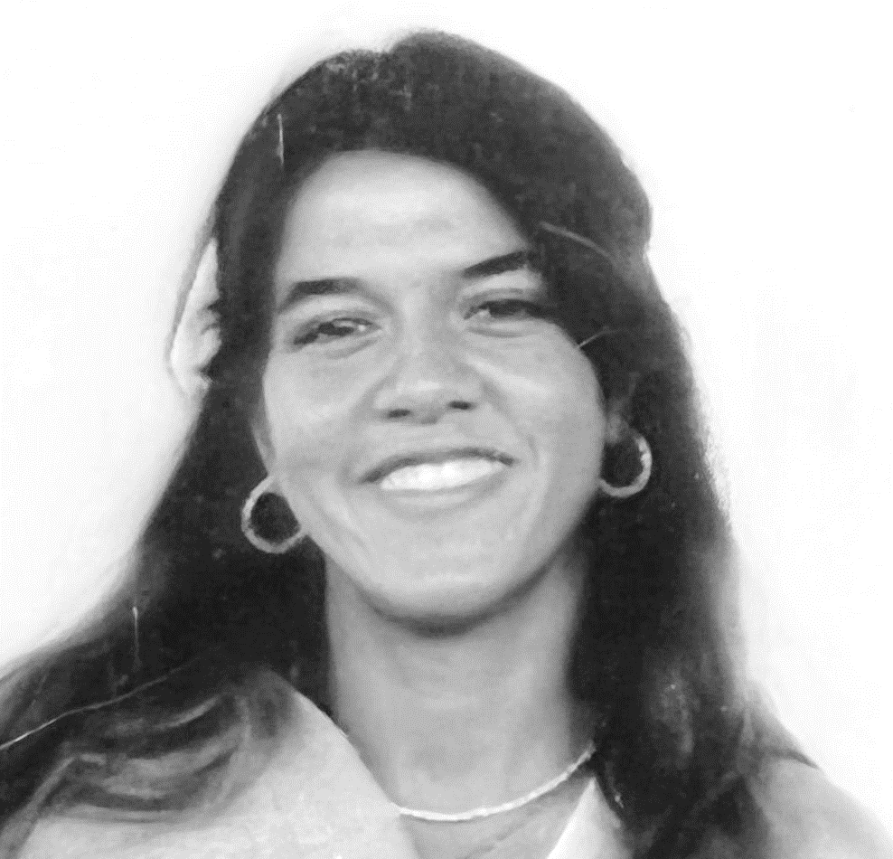
Foto do Aluno
20191258
Nome e Apelidos do Aluno
MGeG
Mestrado Integrado em Arquitectura
Ano Lectivo 2022-2023 1º Semestre
Docente - Nuno Alão 4º Ano

Slide 3
5 - CONCHAS BIVALVES
5.1 – MEXILHÃO
5.2 – AMÊIJOA
5.3 – VIEIRA
5.4 – OSTRA
5.5 – OSTRA
6 – CORAIS
6.1 – CORAL ESPINHOSO
6.2 – CORAL TENTACULAR
6.4 – CORAL CÓNICO
6.5 – CORAL ESFÉRICO
ÍNDICE
1.1 - QGIS: MAPAS
2.1 - POLIEDROS
2.1.1 - CUBO TRUNCADO
2.1.2 - DUAL DO CUBO TRUNCADO
2.2.1 - DODECAEDRO TRUNCADO
2.2.2 - DUAL DO DODECAEDRO TRUNCADO
3 - CONCHAS
3.1 - SPIRULA
3.2 - PLANORBIS
3.3 - NAUTILUS
3.4 - CARACOL
3.5 – CARAMUJO
4 - GRASSHOPPER
4.1 - FORMAS GEOMÉTRICAS
4.2 - CUBO EXPLODIDO
4.3 - PLANO CURVO
MGeG
Mestrado Integrado em Arquitectura
Ano Lectivo 2022-2023 1º Semestre
Docente - Nuno Alão 4º Ano

Slide 4
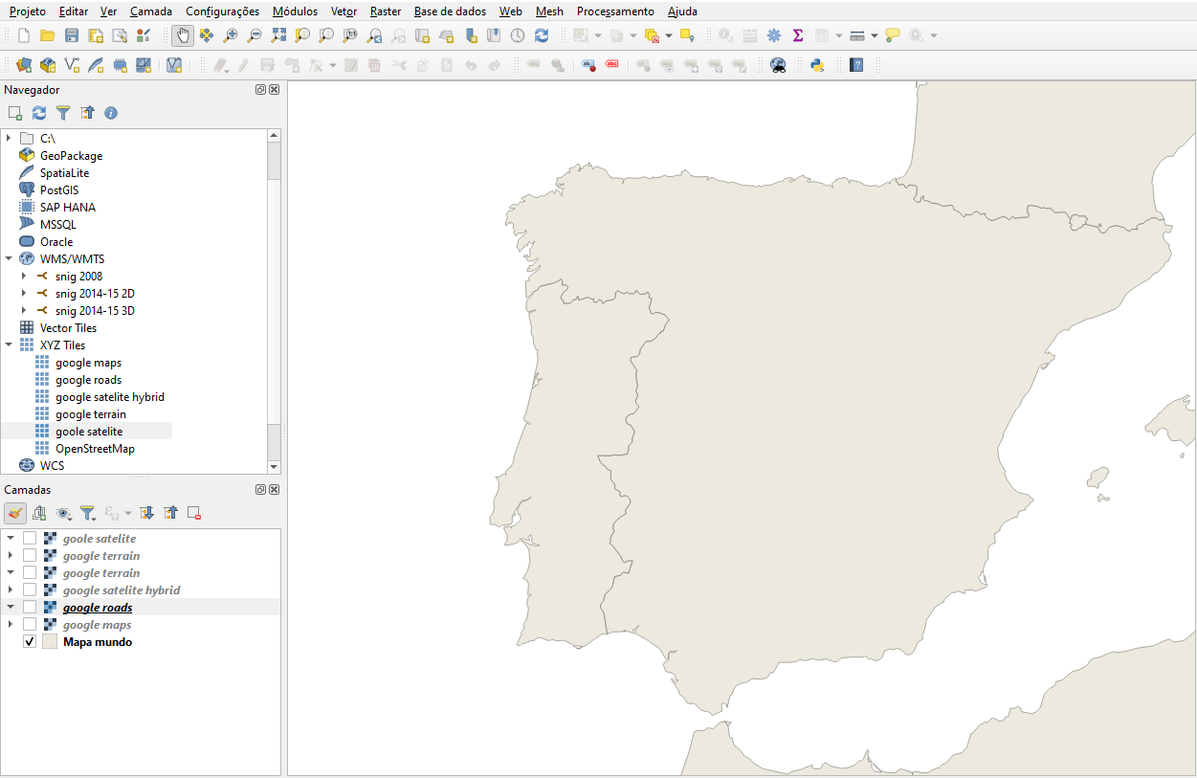
Exerc. 1.1 – QGIS

Slide 5
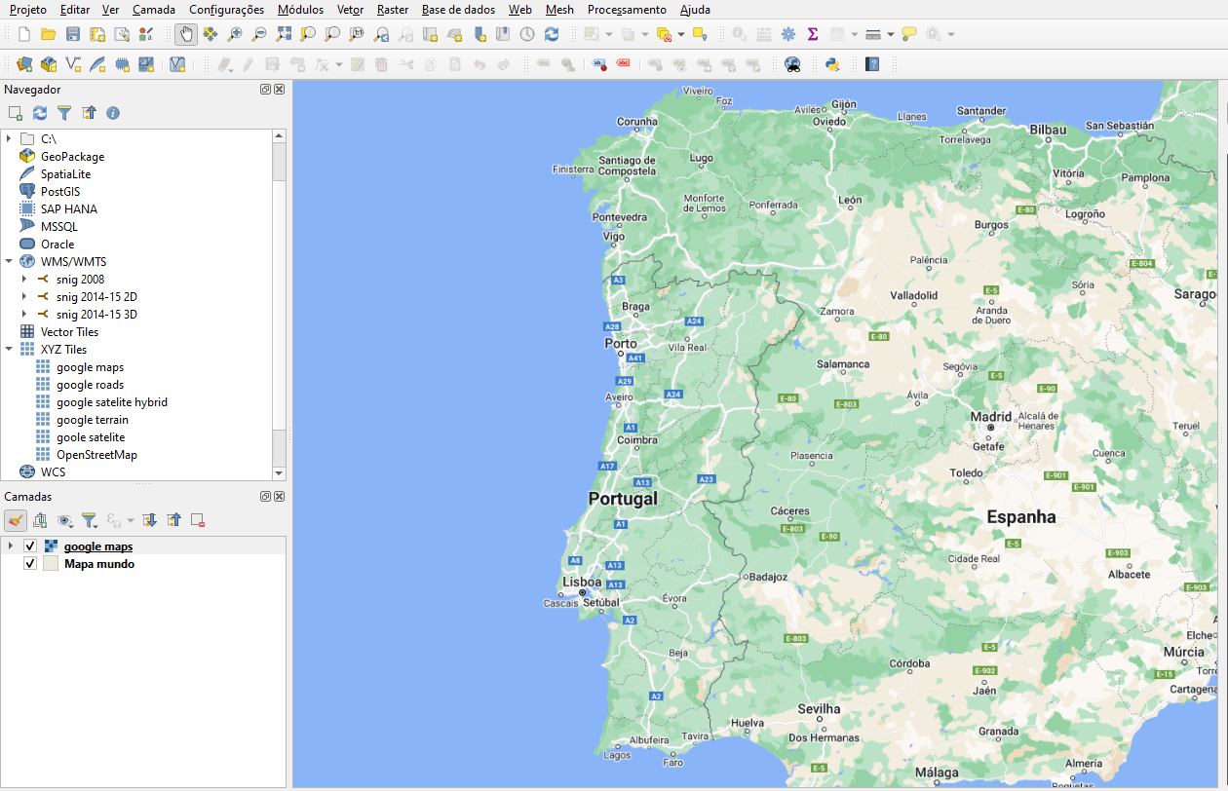
Exerc. 1.1 – QGIS

Slide 6
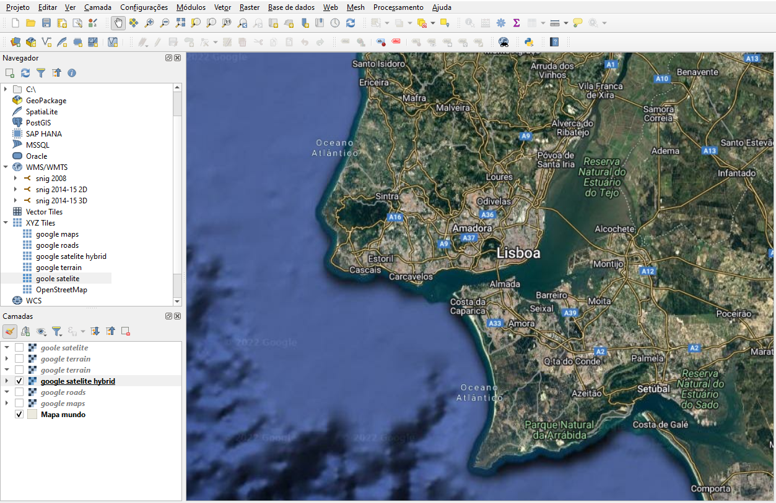
Exerc. 1.1 – QGIS

Slide 7
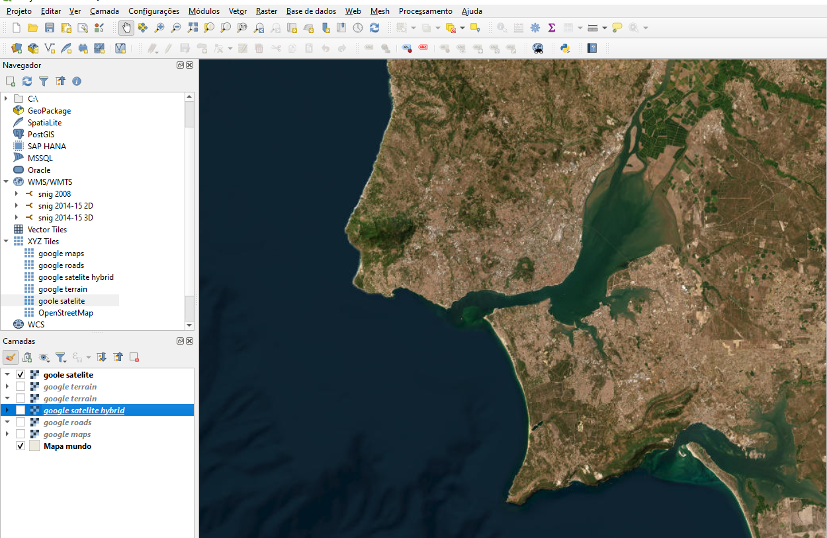
Exerc. 1.1 – QGIS

Slide 8
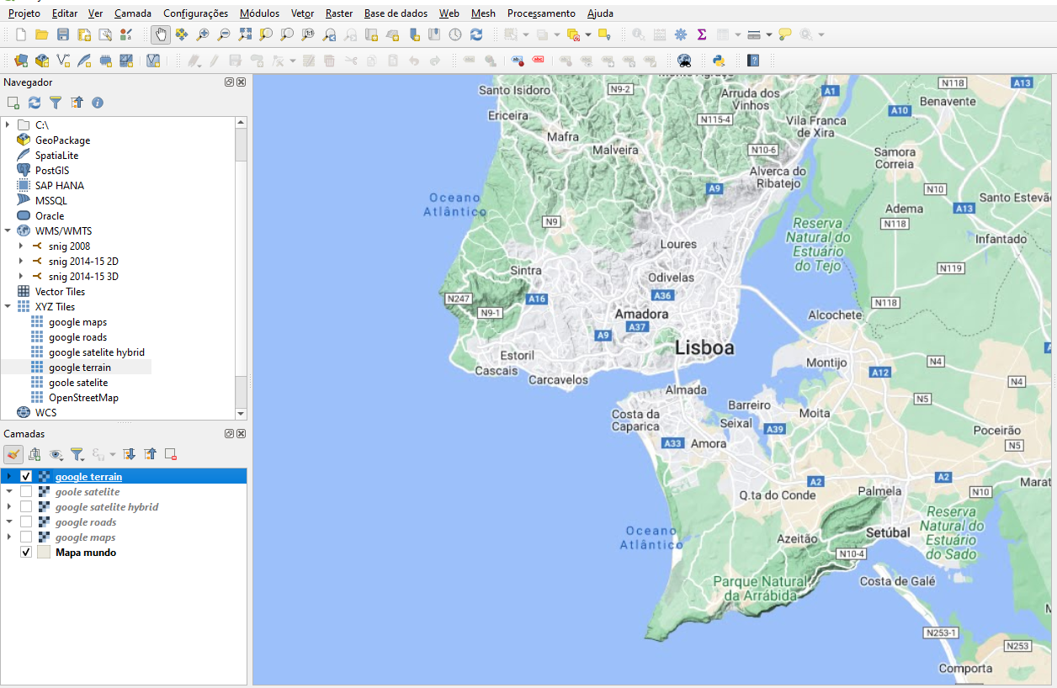
Exerc. 1.1 – QGIS

Slide 9
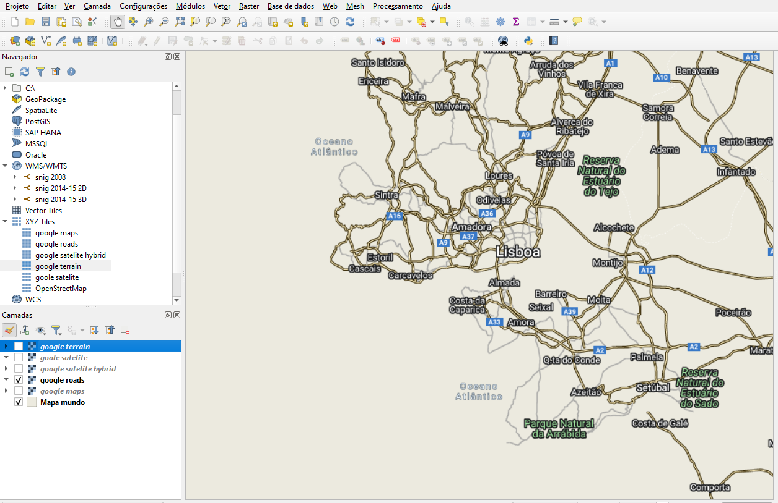
Exerc. 1.1 – QGIS

Slide 10
Exerc. 2.1 - POLIEDROS

Slide 11
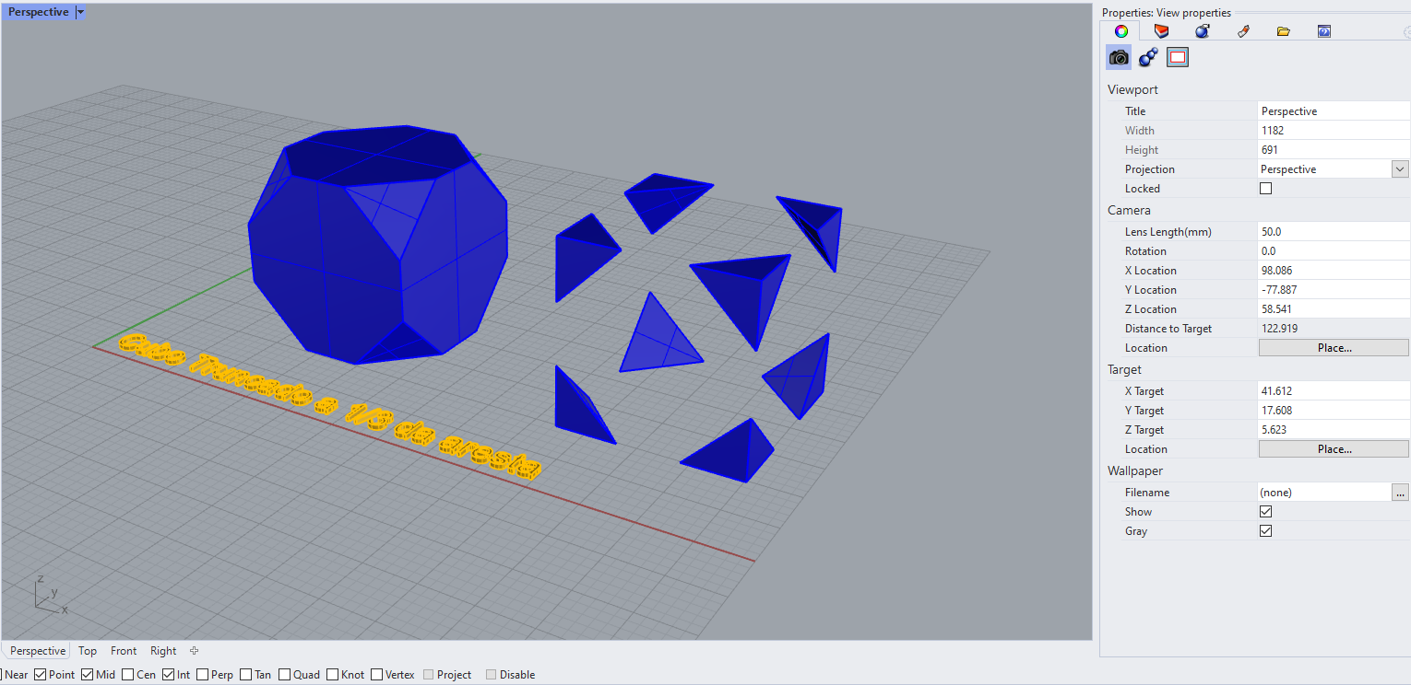
Exerc. 2.1.1 – CUBO TRUNCADO

Slide 12
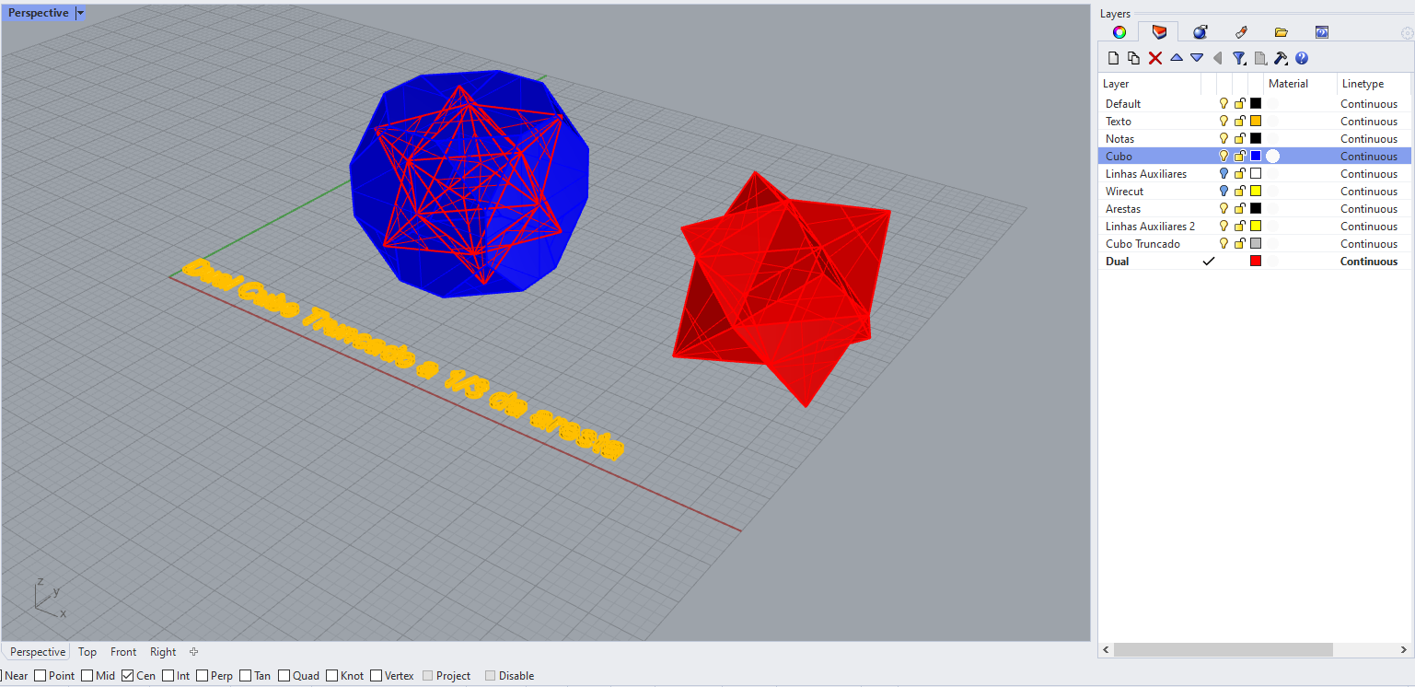
Exerc. 2.1.2 – DUAL DO CUBO TRUNCADO

Slide 13
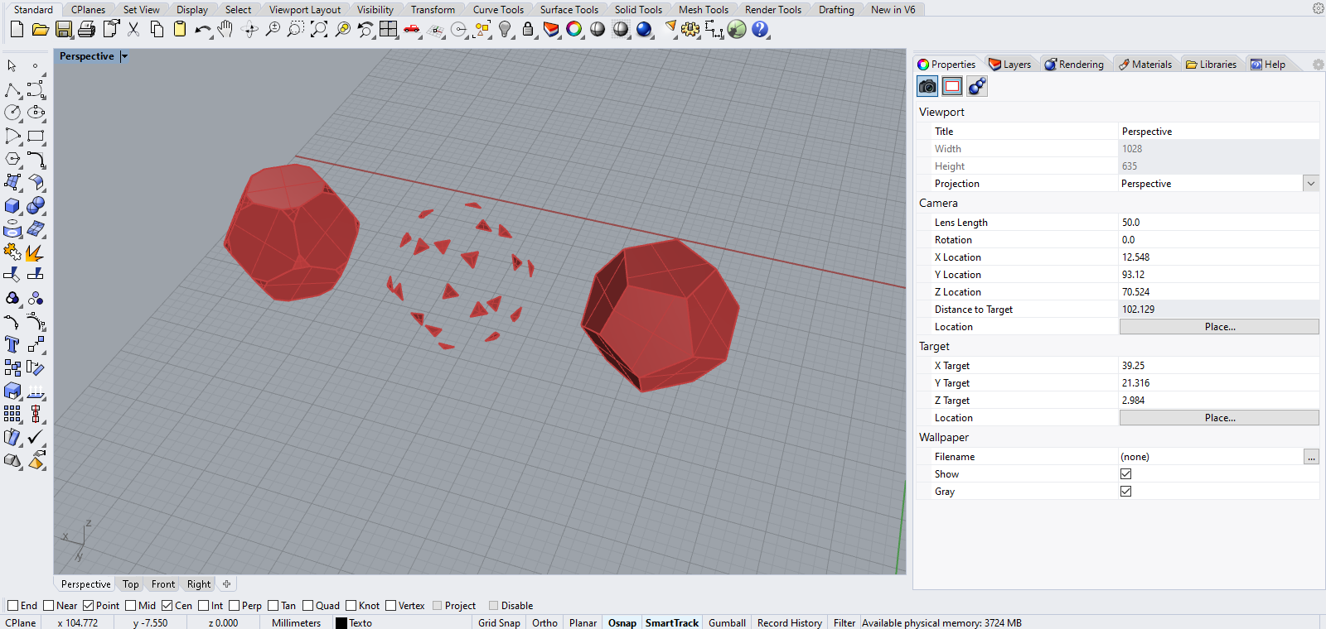
Exerc. 2.2 – DODECAEDRO TRUNCADO

Slide 14
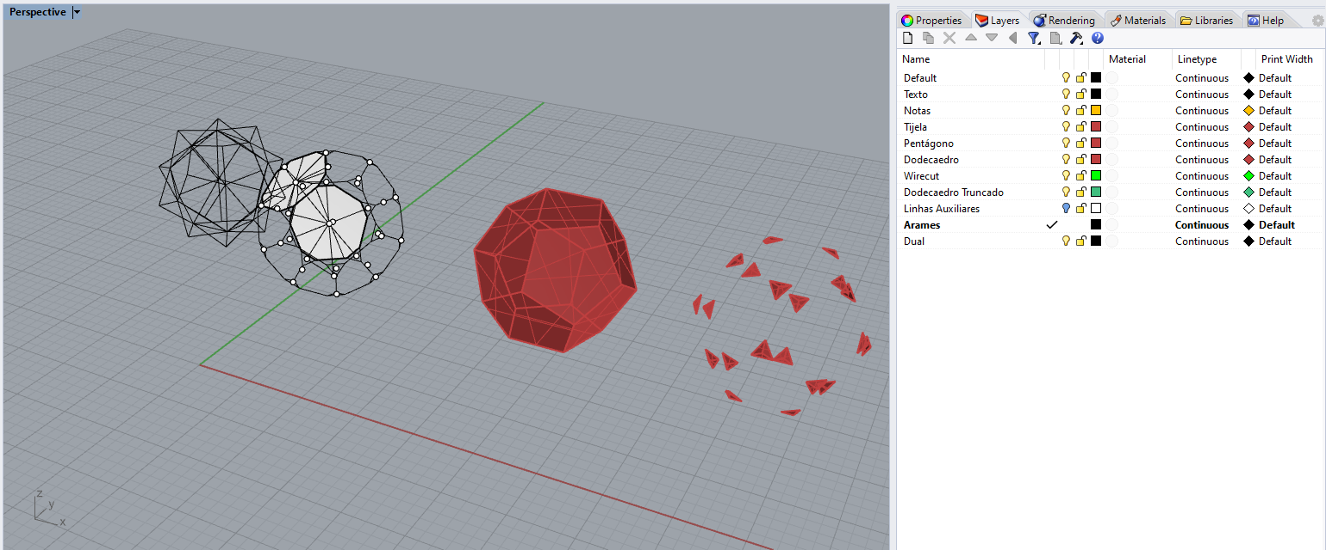
Exerc. 2.2.1 – DUAL DE DODECAEDRO TRUNCADO

Slide 15
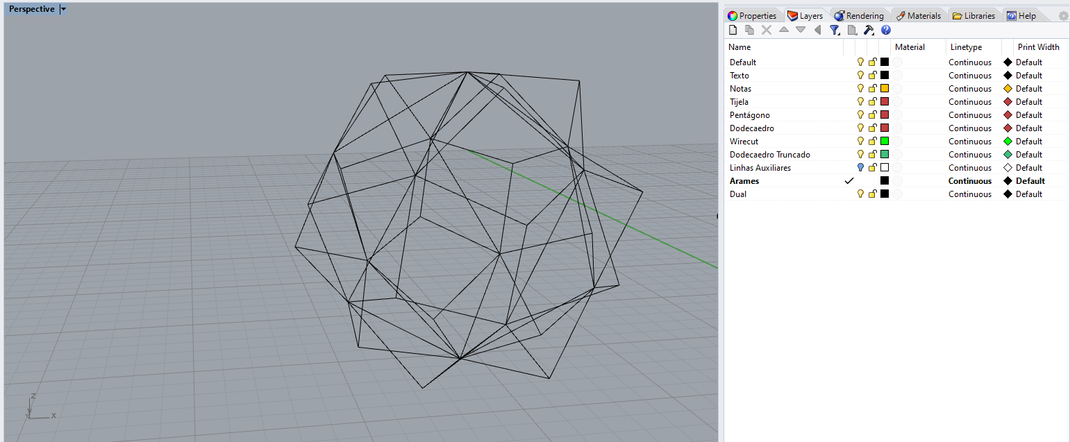
Exerc. 2.2.2 – DUAL DE DODECAEDRO TRUNCADO

Slide 16
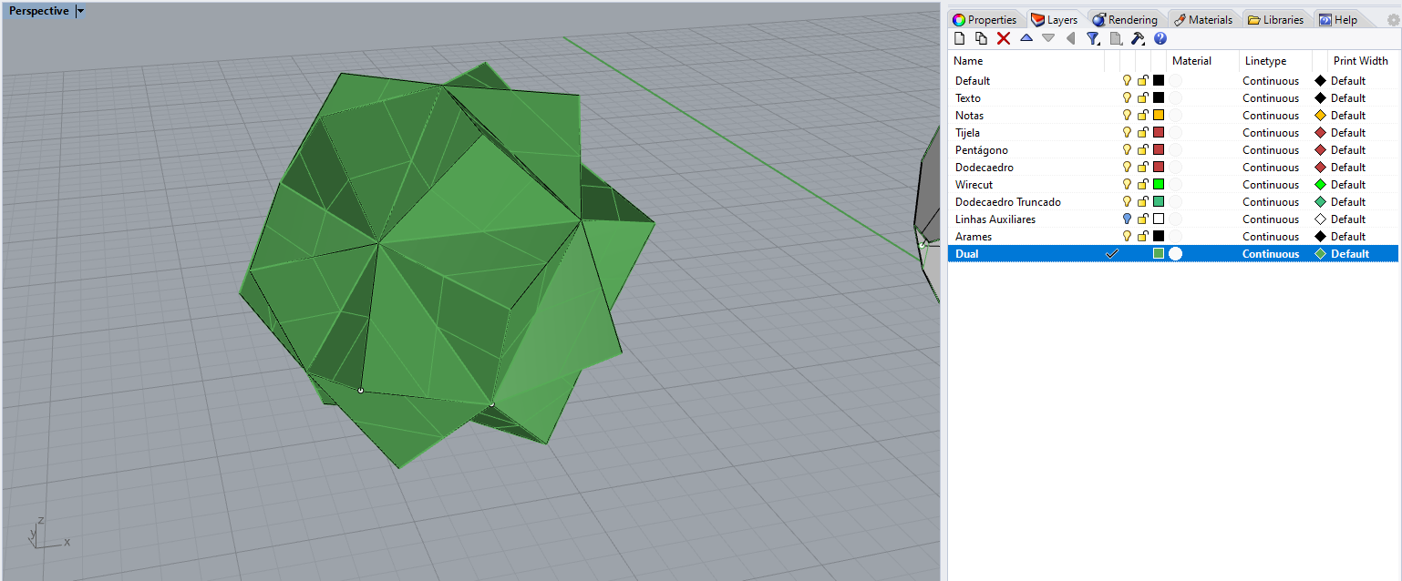
Exerc. 2.2.2 – DUAL DE DODECAEDRO TRUNCADO

Slide 17
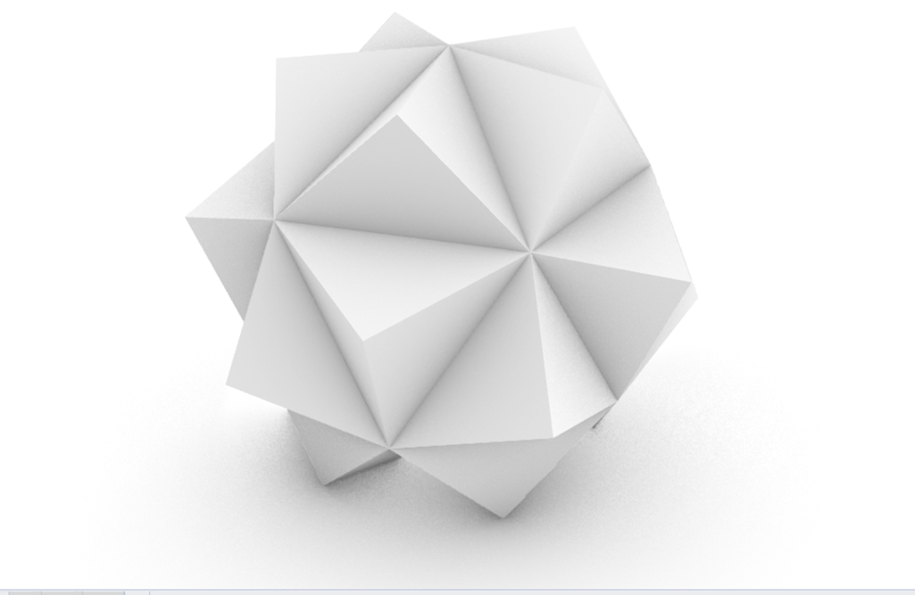
Exerc. 2.1.4 – DUAL DE DODECAEDRO TRUNCADO

Slide 18
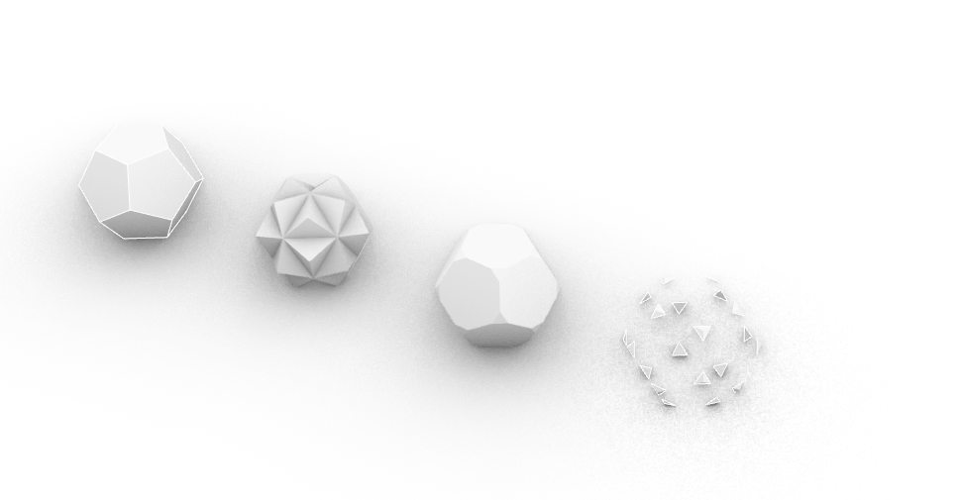
Exerc. 2.2 – DUAL DE PENTÁGONO E DODECAEDRO TRUNCADO

Slide 19
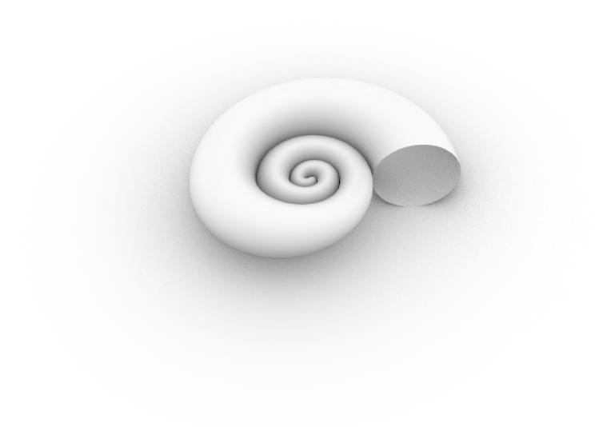
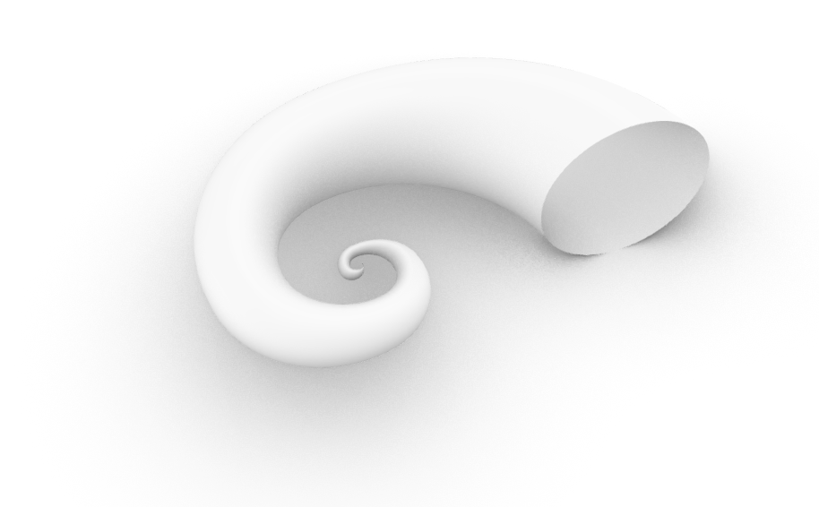
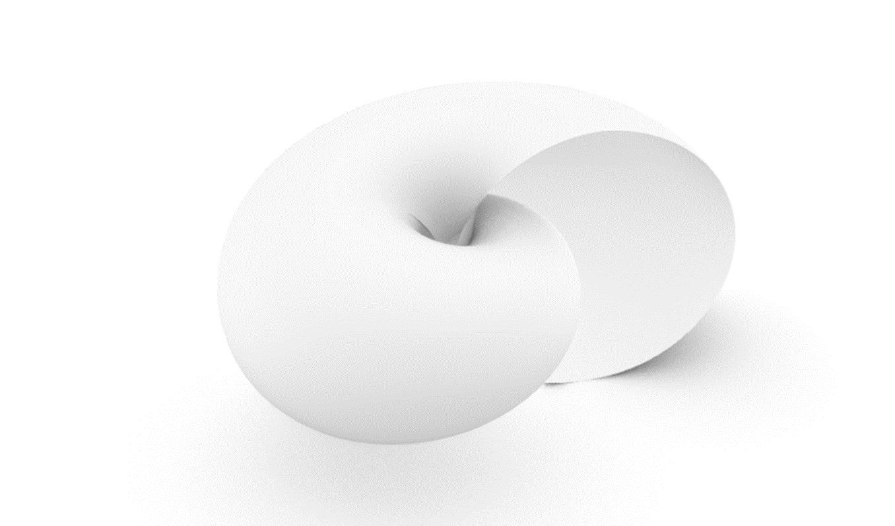
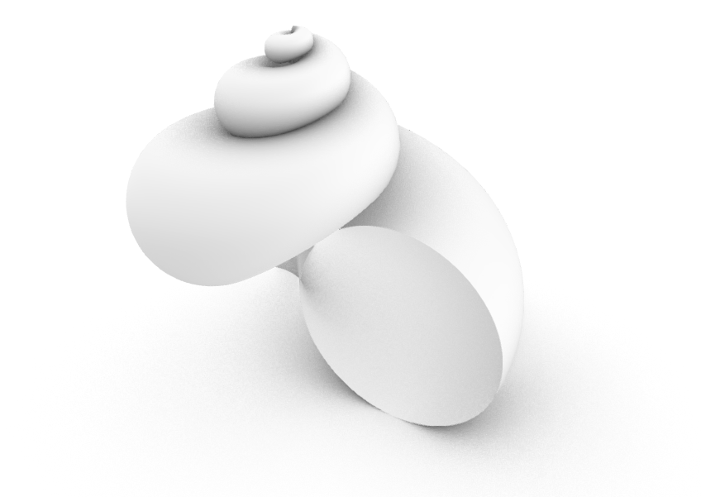
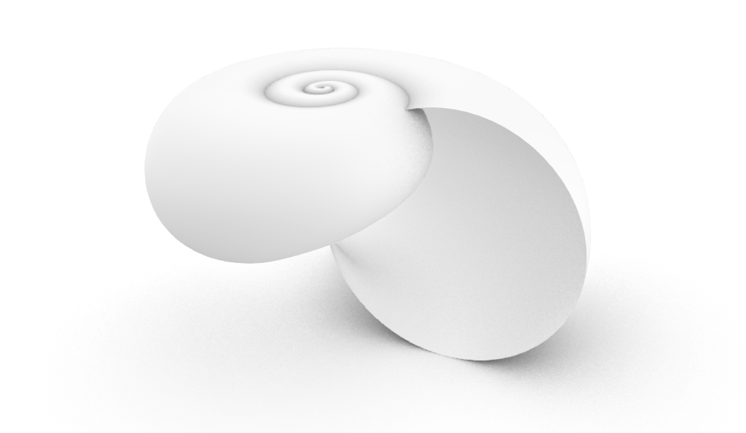
Exerc. 3 - Conchas

Slide 20
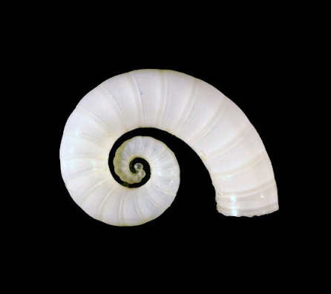
Exerc. 3.1 - Spirula

Slide 21
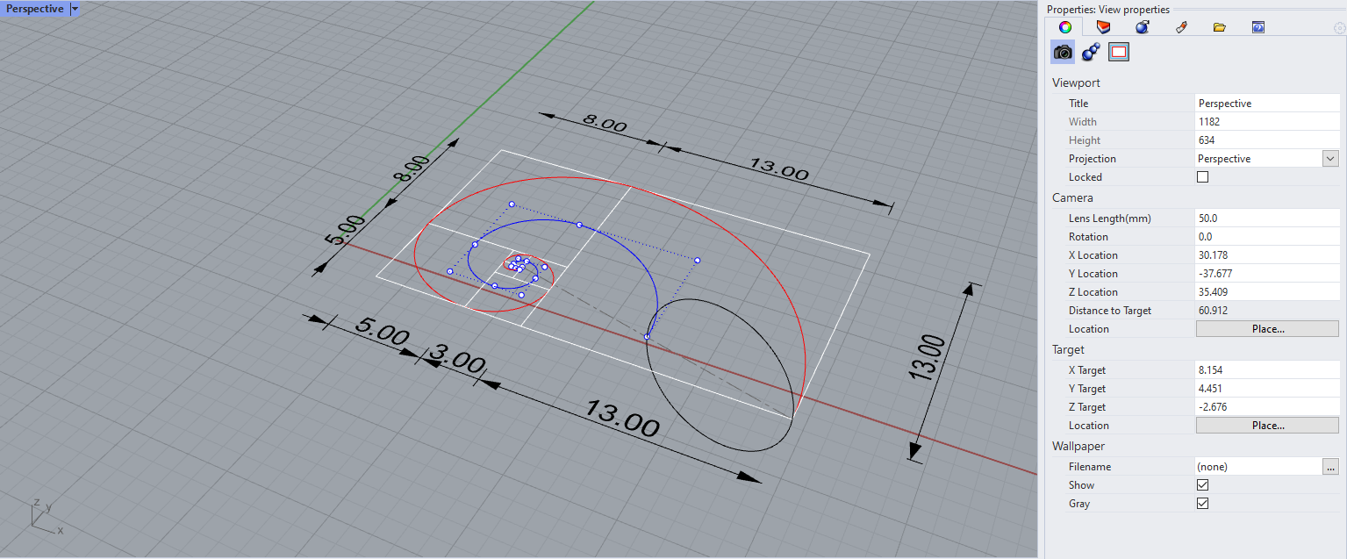
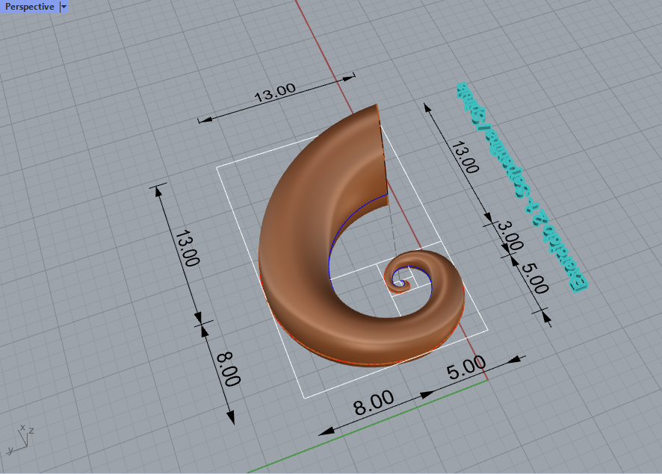
Exerc. 3.1 - Spirula

Slide 22
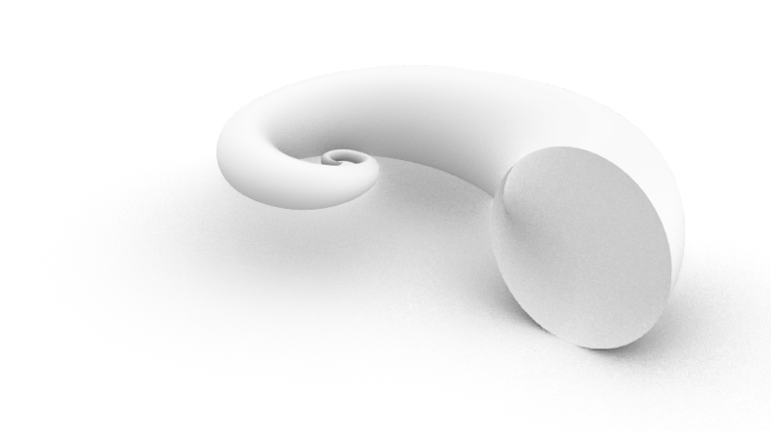
Exerc. 3.1 - Spirula

Slide 23
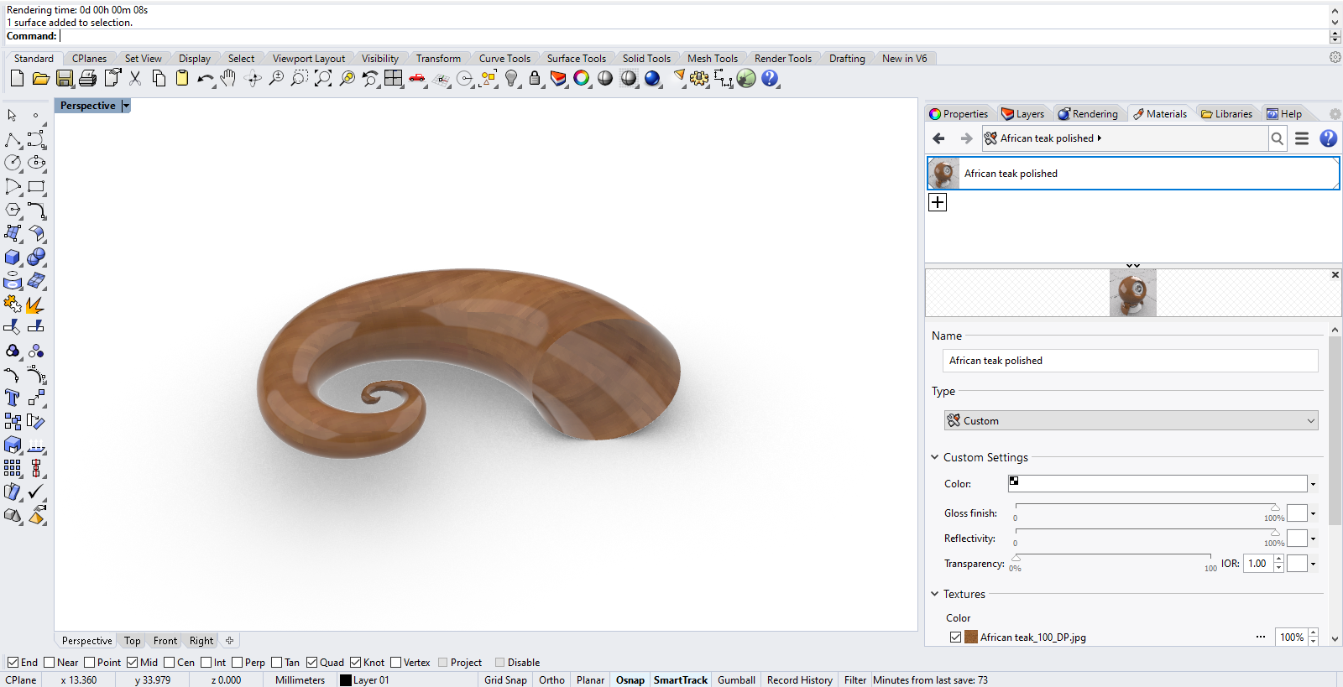
Exerc. 3.1 - Spirula

Slide 24
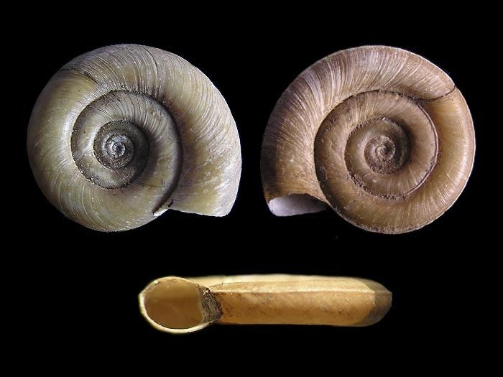
Exerc. 3.2 - Planorbis

Slide 25
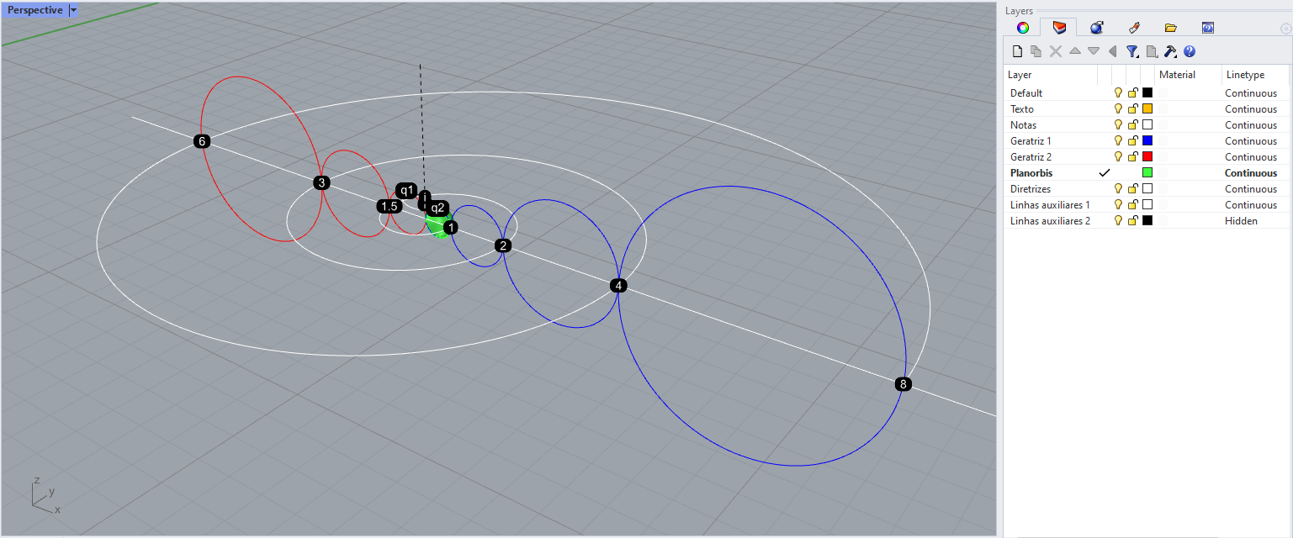
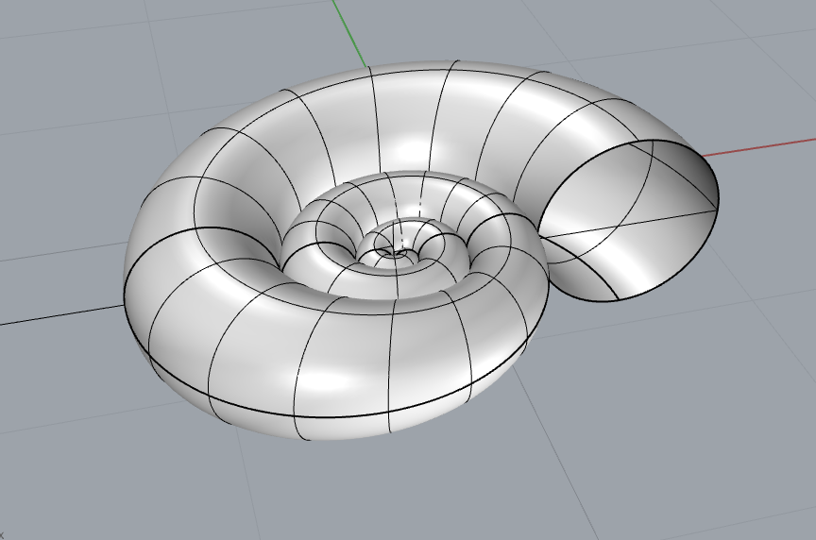
Exerc. 3.2 - Planorbis

Slide 26
Exerc. 3.2 - Planorbis

Slide 27
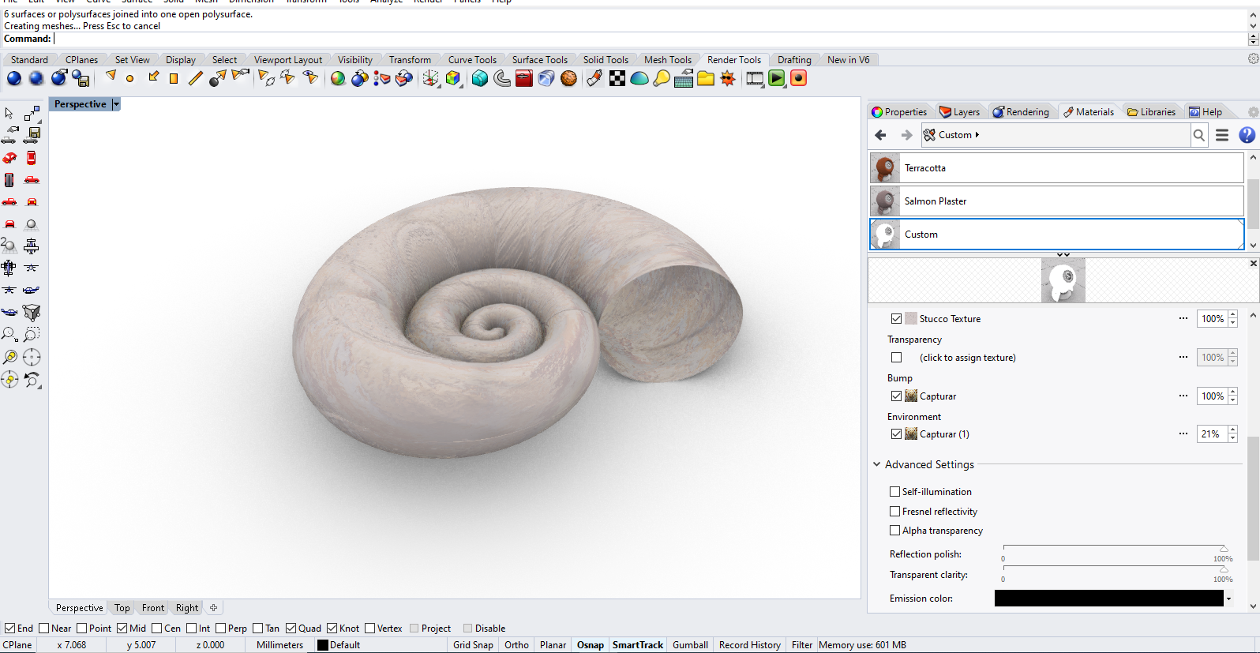
Exerc. 3.2 - Planorbis

Slide 28
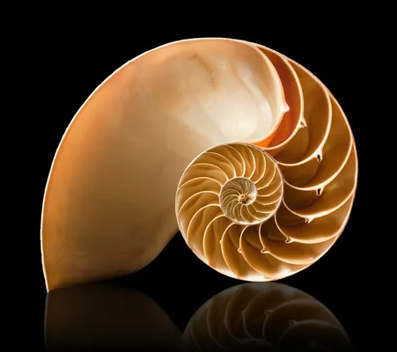
Exerc. 3.3 - Nautilus

Slide 29
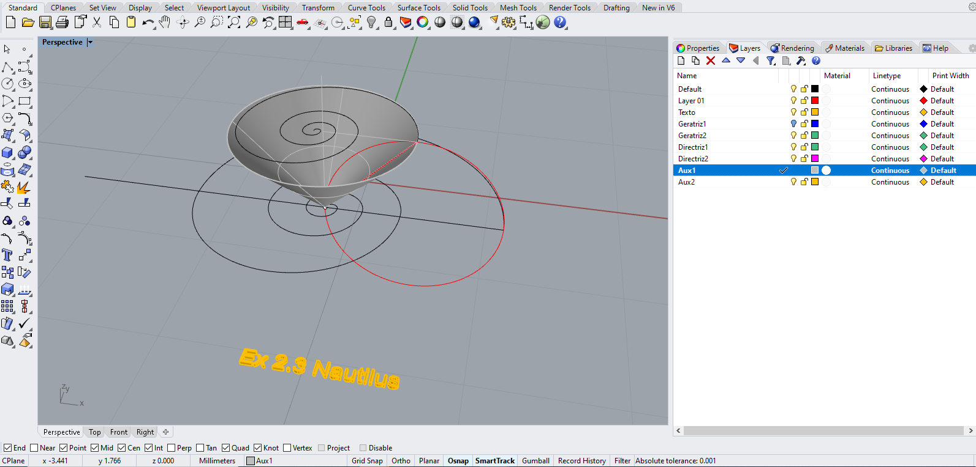
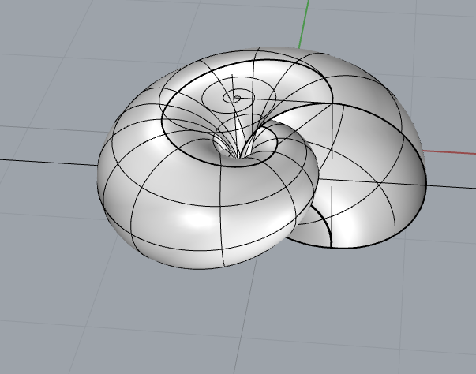
Exerc. 3.3 - Nautilius

Slide 30
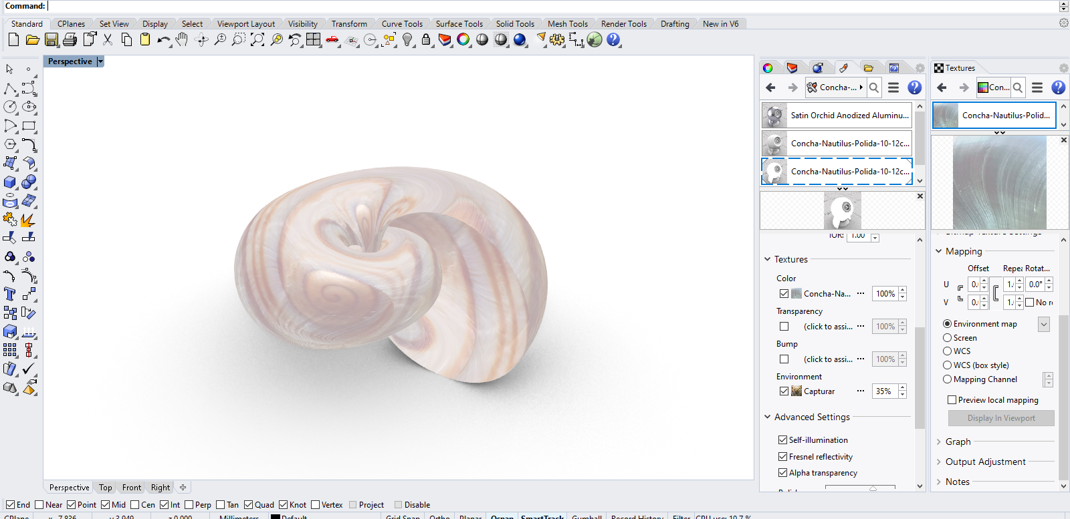
Exerc. 3.3 - Nautilius

Slide 31
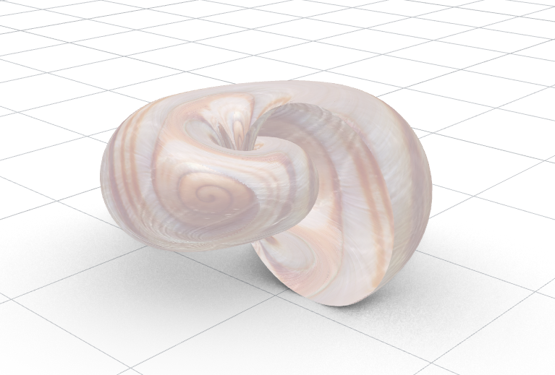
Exerc. 3.3 - Nautilius

Slide 32
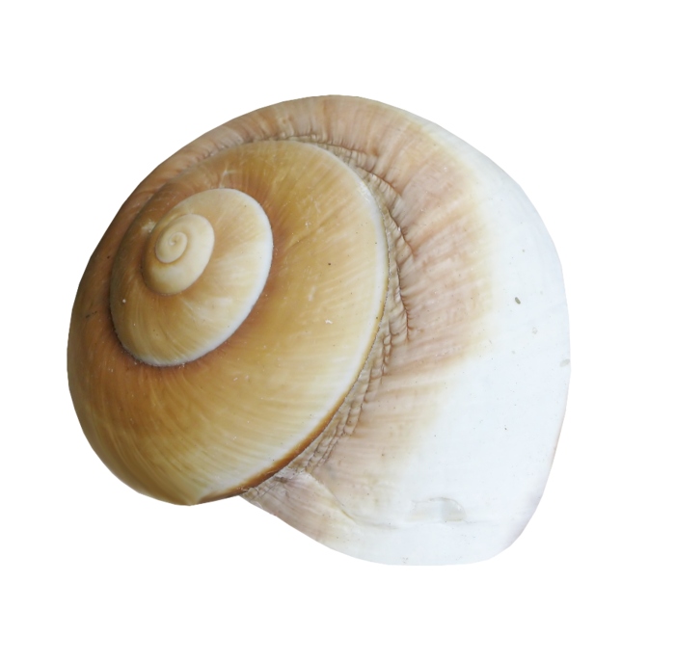
Exerc. 3.4 - Caracol

Slide 33
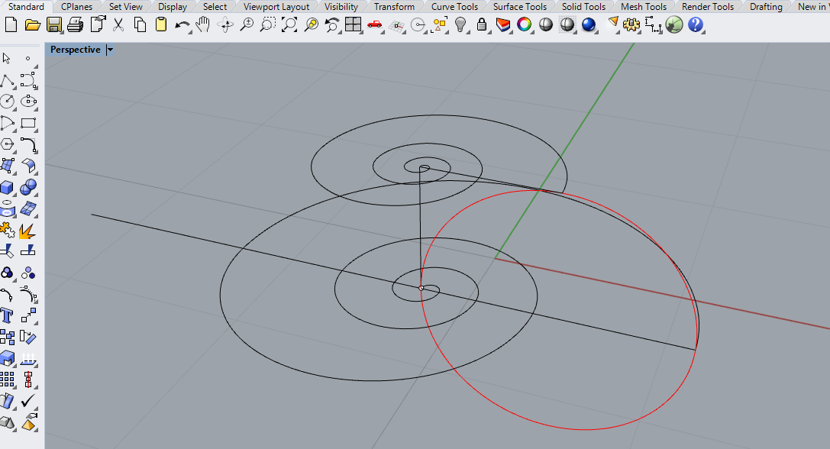
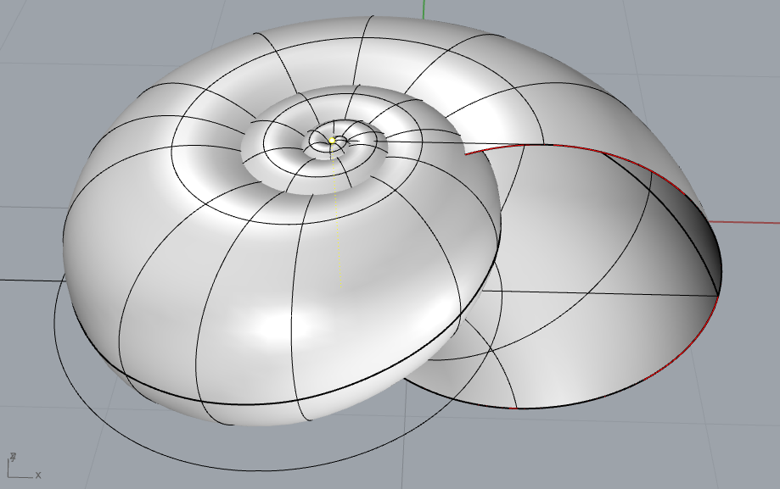
Exerc. 3.4 - Caracol

Slide 34
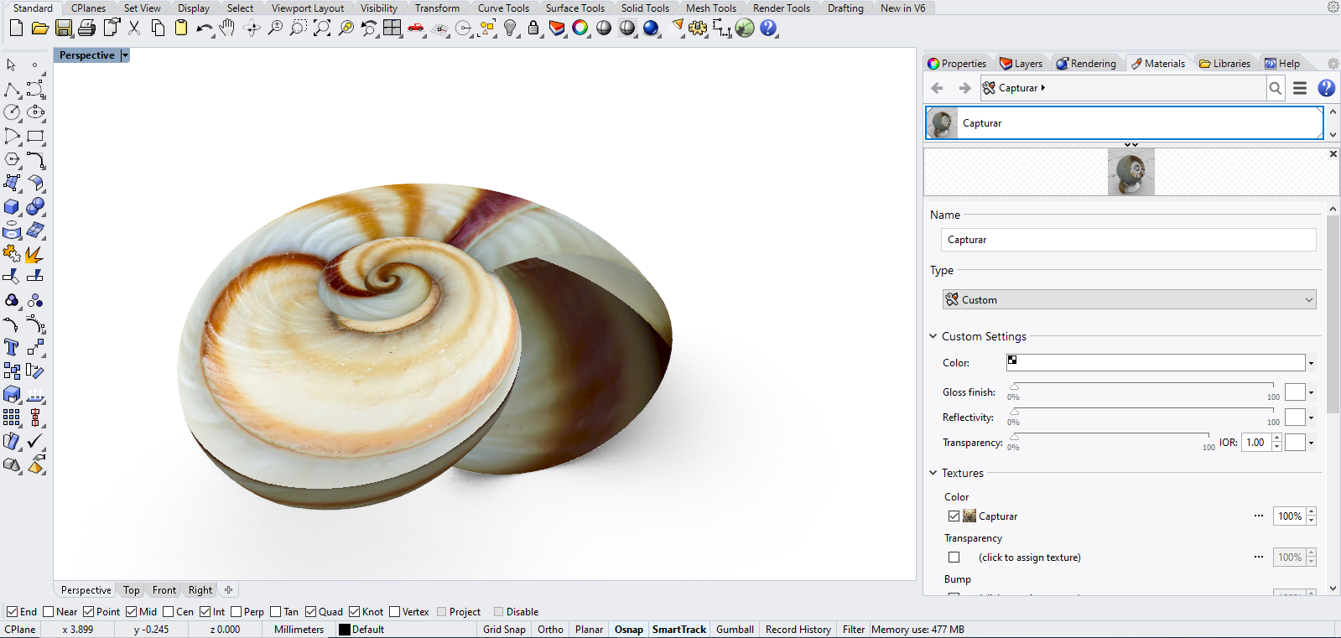
Exerc. 3.4 - Caracol

Slide 35
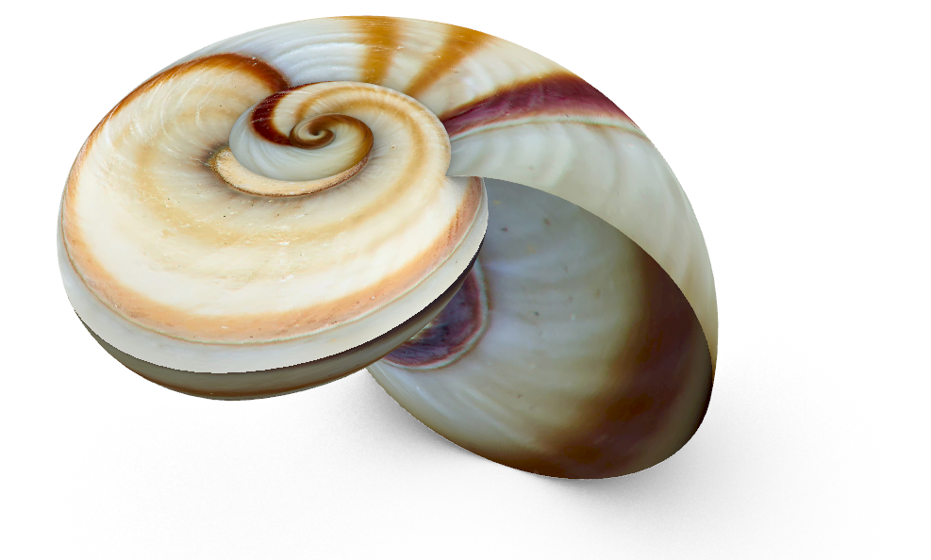
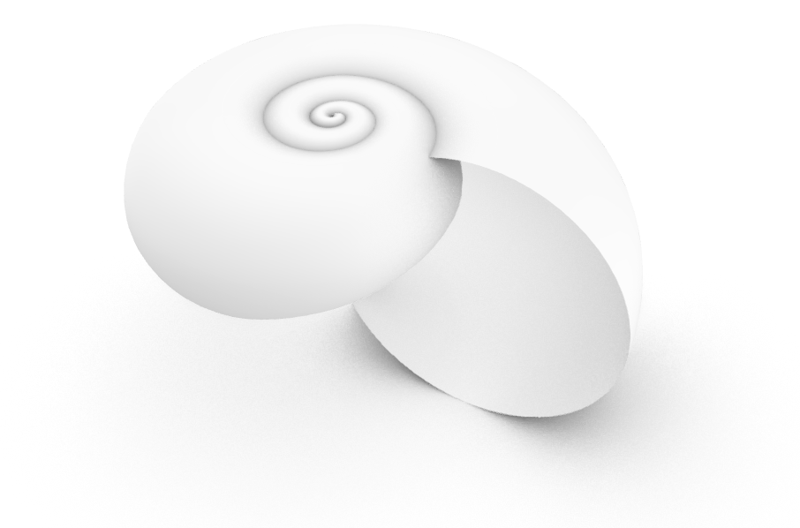
Exerc. 3.4 - Caracol

Slide 36
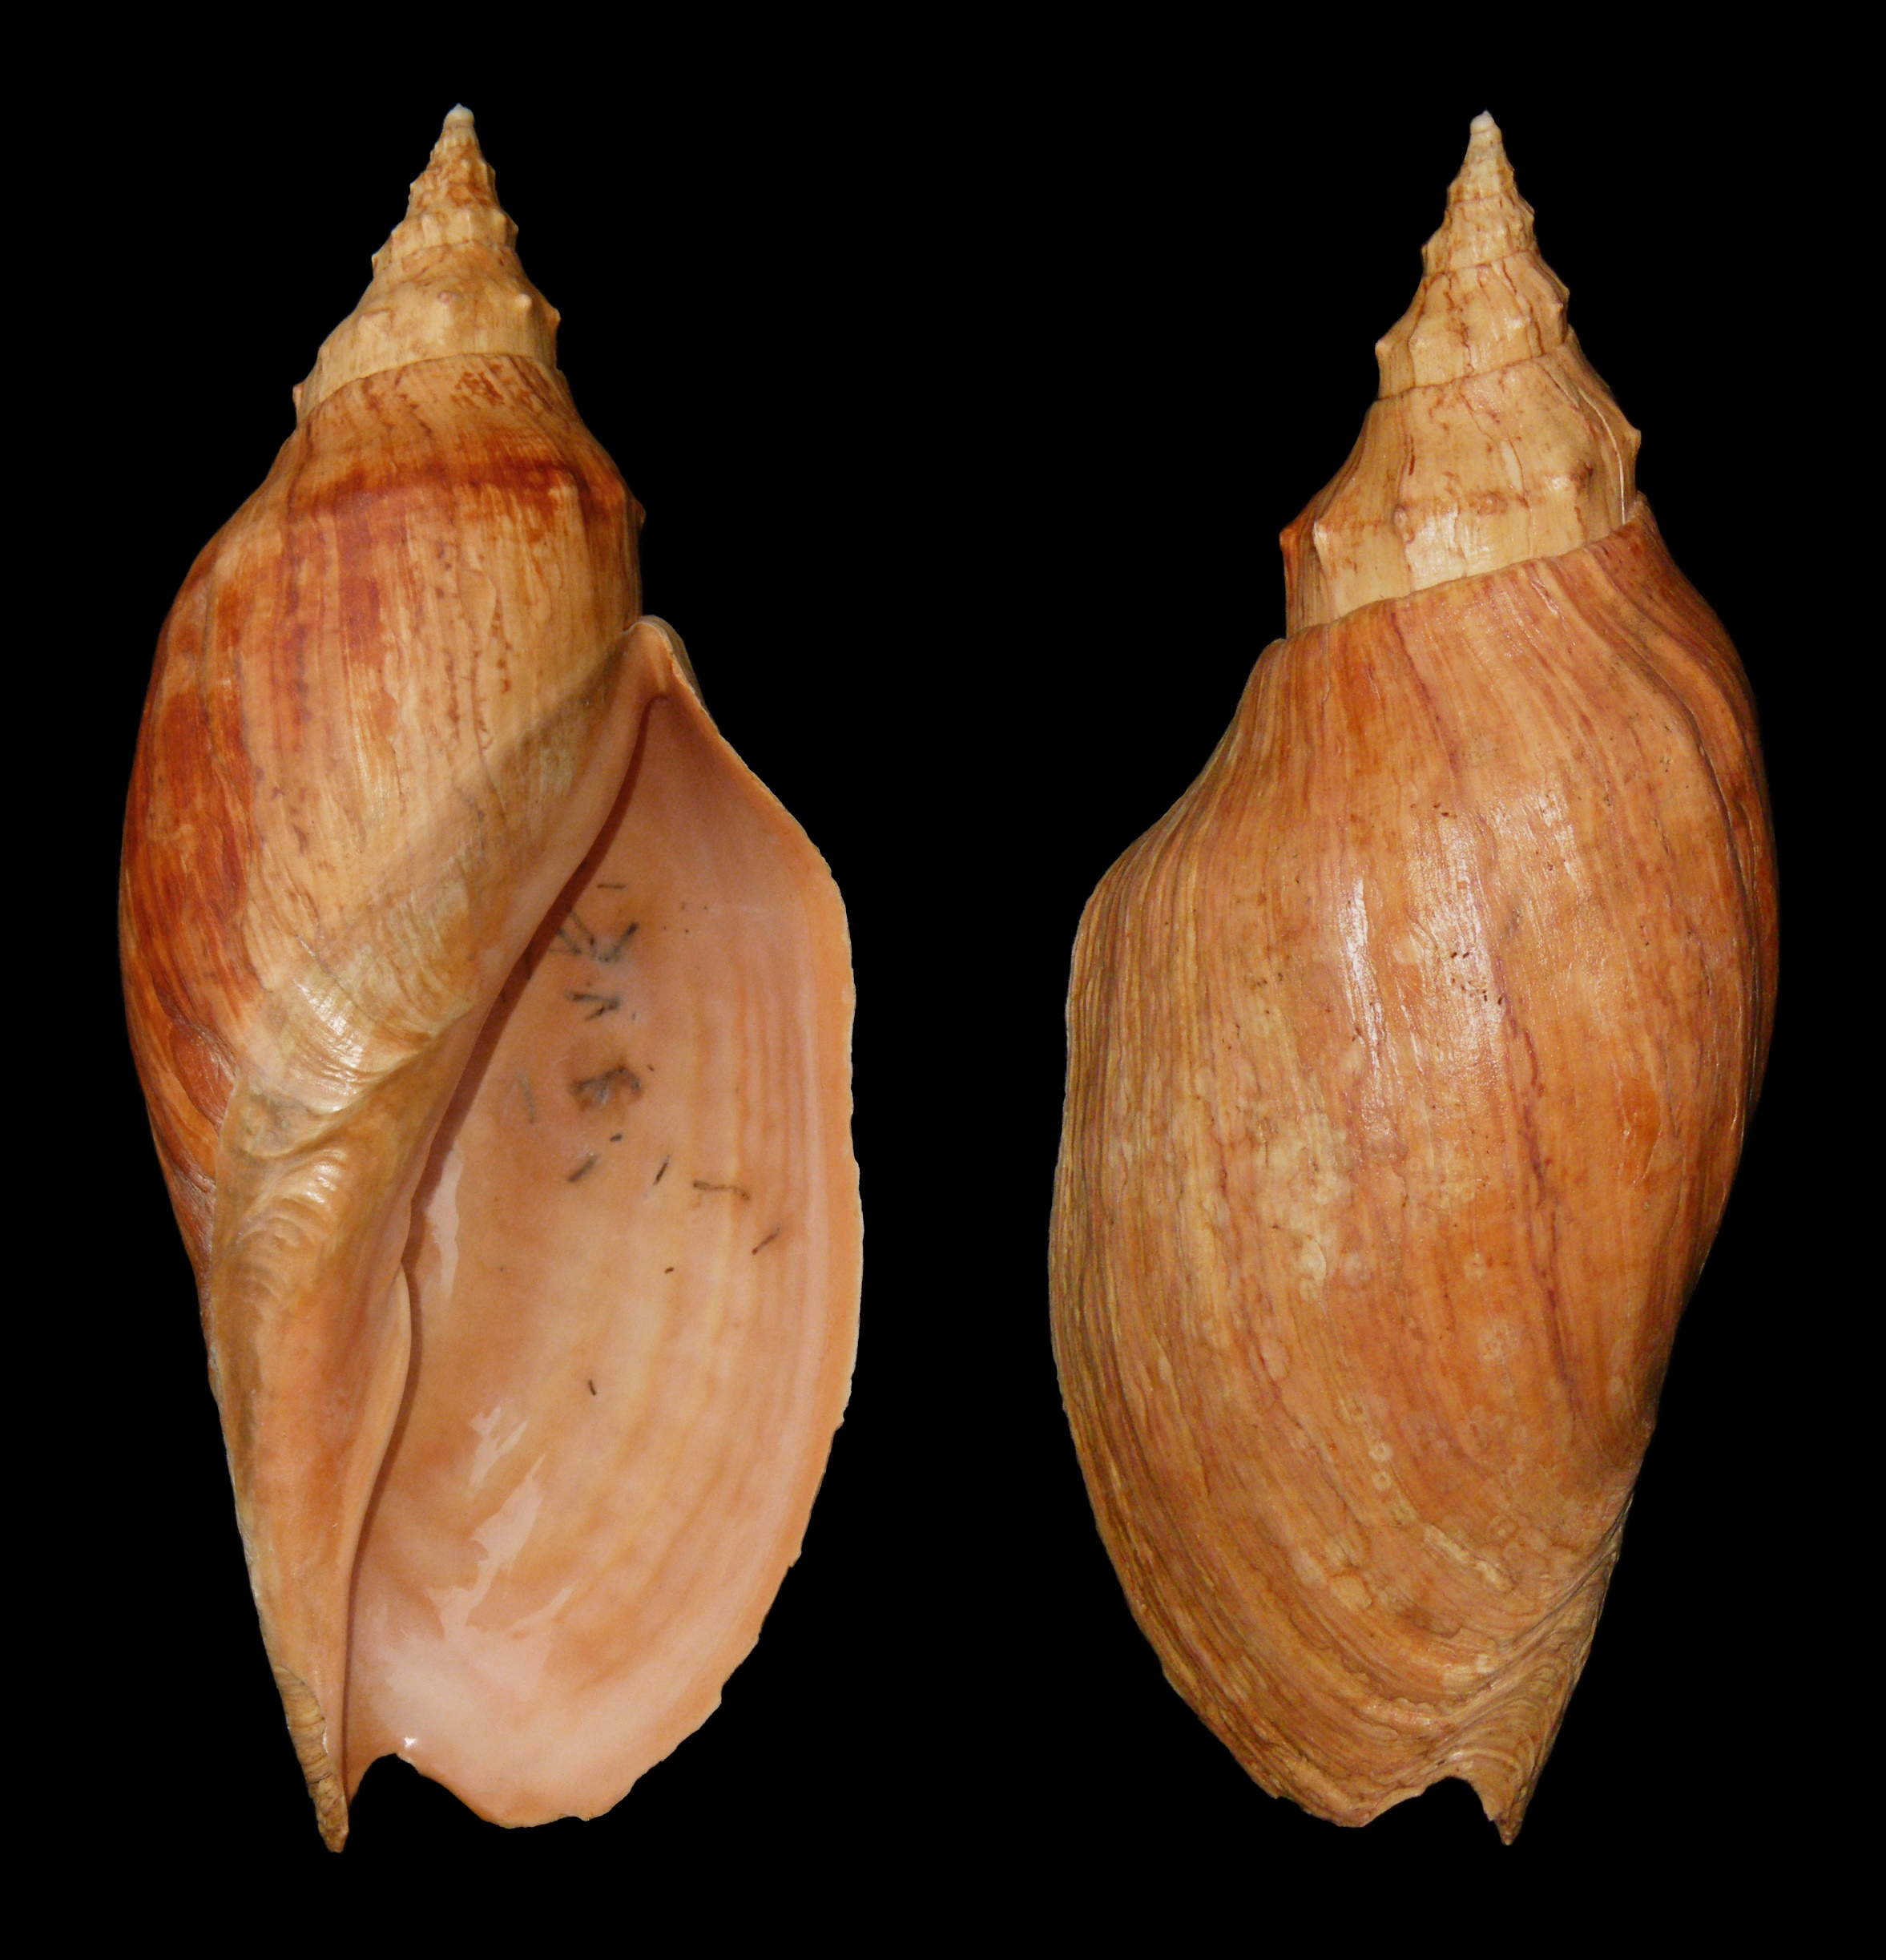
Exerc. 3.5 - Caramujo

Slide 37
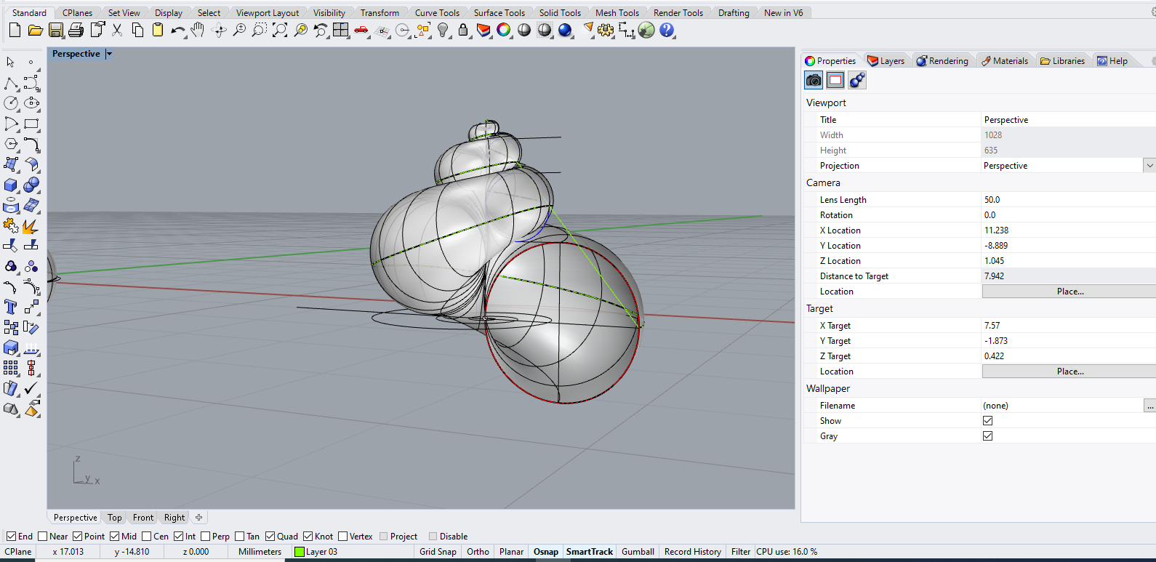
Exerc. 3.5 - Caramujo

Slide 38
Exerc. 3.5 - Caramujo

Slide 39
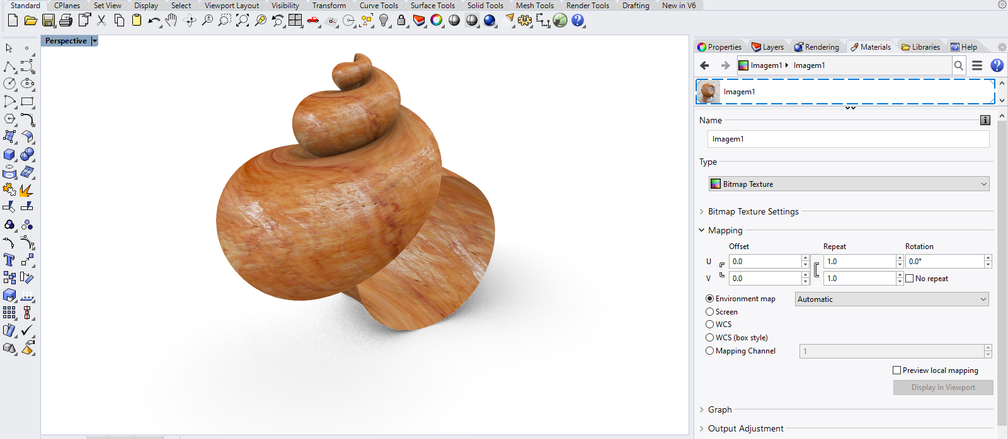
Exerc. 3.5 - Caramujo

Slide 40
Exerc. 4 - Grasshopper

Slide 41
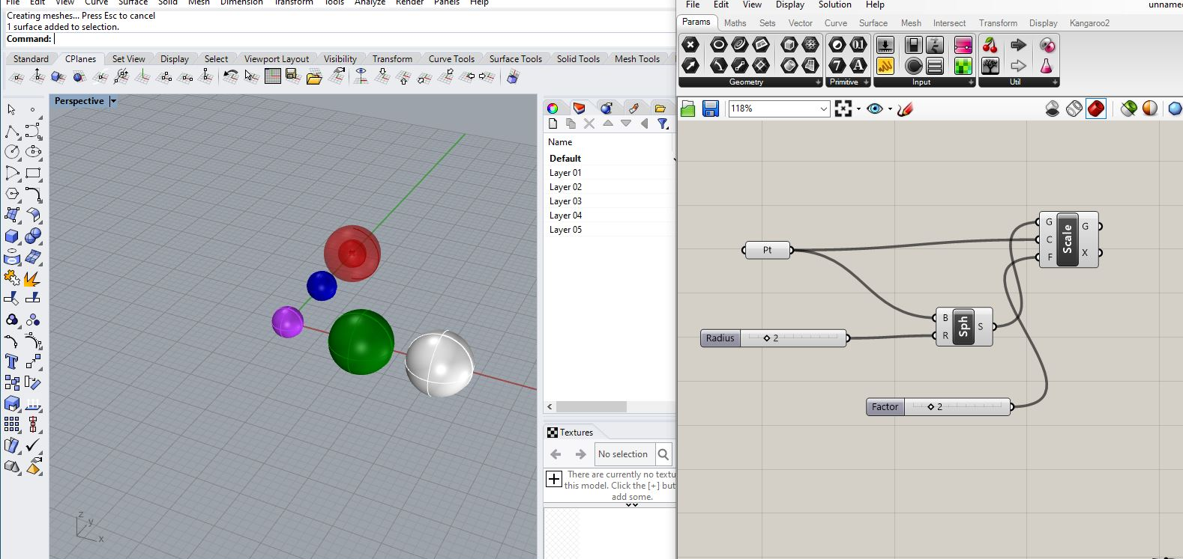
Exerc. 4.1 – Formas Geométricas

Slide 42
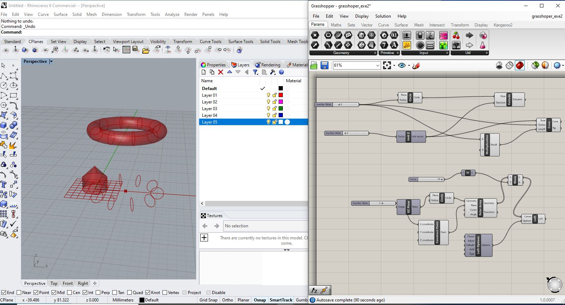
Exerc. 4.1 – Formas Geométricas

Slide 43
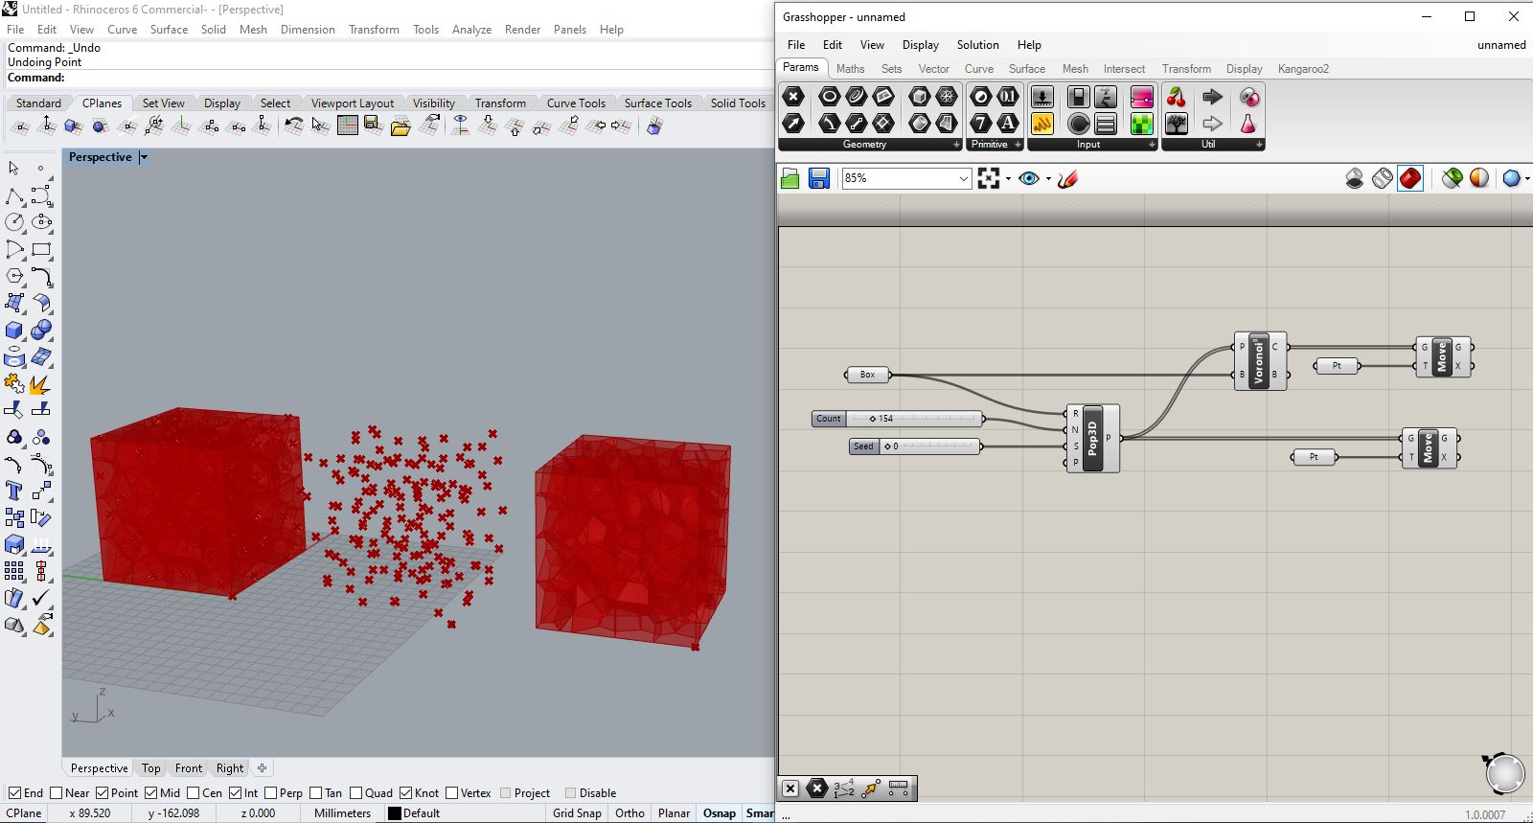
Exerc. 4.2 –Cubo Explodido

Slide 44
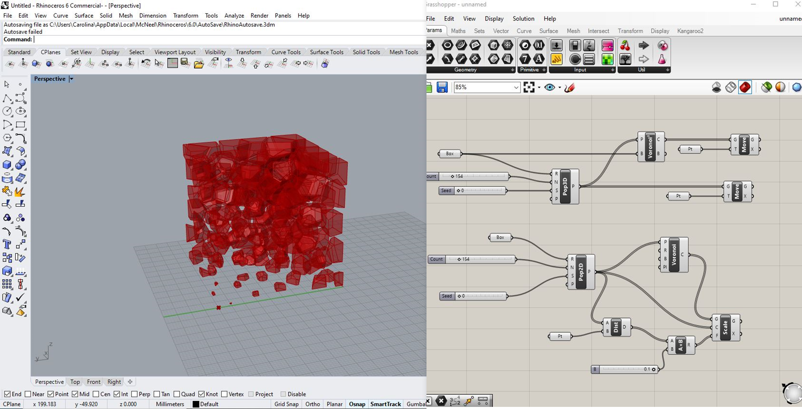
Exerc. 4.2 –Cubo Explodido

Slide 45
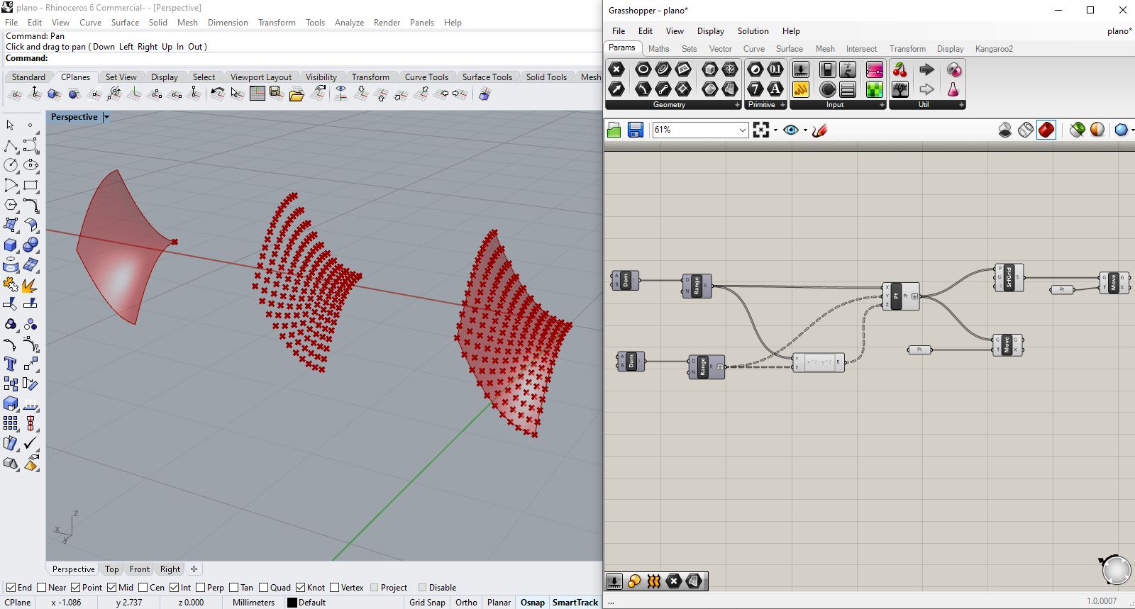
Exerc. 4.3 – Plano Curvo

Slide 46
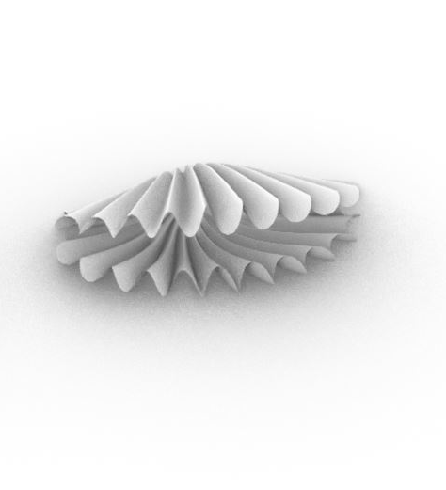
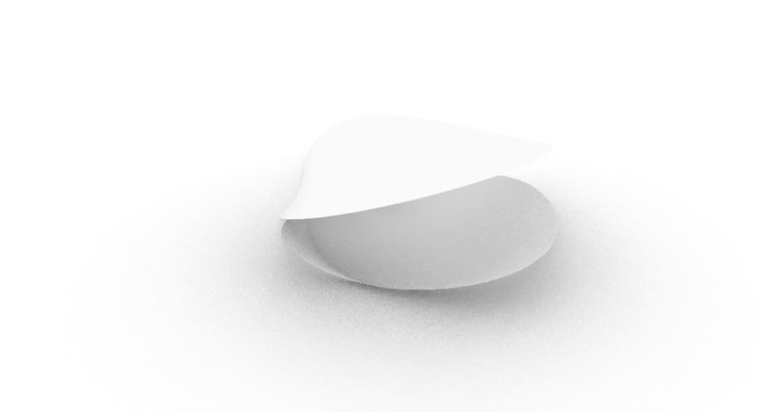
Exerc. 5 – Conchas Bivalves

Slide 47
Exerc. 5.1 - Mexilhão

Slide 48
Exerc. 5.1 - Mexilhão

Slide 49
Exerc. 5.1 - Mexilhão

Slide 50
Exerc. 5.1 - Mexilhão

Slide 51
Exerc. 5.2 - Ameijoa

Slide 52
Exerc. 5.2 - Ameijoa

Slide 53
Exerc. 5.2 - Ameijoa

Slide 54
Exerc. 5.2 - Ameijoa

Slide 55
Exerc. 5.3 - Vieira

Slide 56
Exerc. 5.3 - Vieira

Slide 57
Exerc. 5.3 - Vieira

Slide 58
Exerc. 5.3 - Vieira

Slide 59
Exerc. 5.3 - Vieira

Slide 60
Exerc. 5.4 - Ostra

Slide 61
Exerc. 5.4 - Ostra

Slide 62
Exerc. 5.4 - Ostra

Slide 63
Exerc. 5.4 - Ostra

Slide 64
Exerc. 5.4 - Ostra

Slide 65
Exerc. 5.5 - Ostra

Slide 66
Exerc. 5.5 - Ostra

Slide 67
Exerc. 5.5 - Ostra

Slide 68
Exerc. 5.5 - Ostra

Slide 69
Exerc. 6 – Corais

Slide 70
Exerc. 6.1 – Base

Slide 71
Exerc. 6.1 – Coral Espinhoso

Slide 72
Exerc. 6.2 –Coral Espinho

Slide 73
Exerc. 6.3 – Coral Tentacular

Slide 74
Exerc. 6.4 – Coral Tentacular

